Slide 1

調査研究概要報告
（村上チーム）
CREST2打ち合わせ
2012年8月27日
村上道夫、横尾善之、高田秀重、
鯉渕幸生、山下麗、Mahua Saha

Slide 2
～現況報告～
大堀川調査
蓬莱ダム調査

Slide 3
大堀川調査
目的
1．浮遊砂中放射性セシウムの挙動の長期観測
⇒モデルの検証材料、負荷量（Flux）の評価、LQ式の作成、
沈降した放射性セシウムの何%くらいが流出しているのか、
など。
2．浮遊砂中放射性セシウムの起源解析
⇒堆積物と市街地塵埃のどちらから来ているのか（医薬品類、ステロール
類をもちいた起源の識別）
浮遊砂が堆積物と市街地塵埃のどちらから来ているかが分かれば、
観測前（2011年3月~）における手賀沼への寄与を理解する上でも有用？

Slide 4
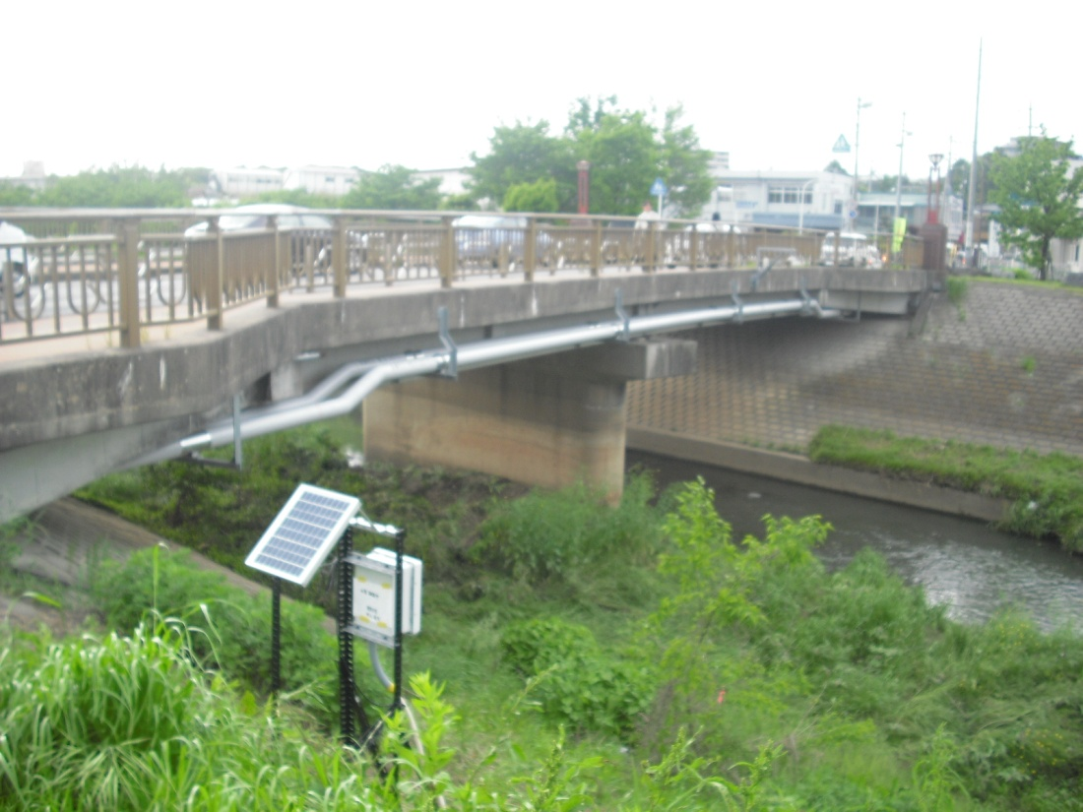
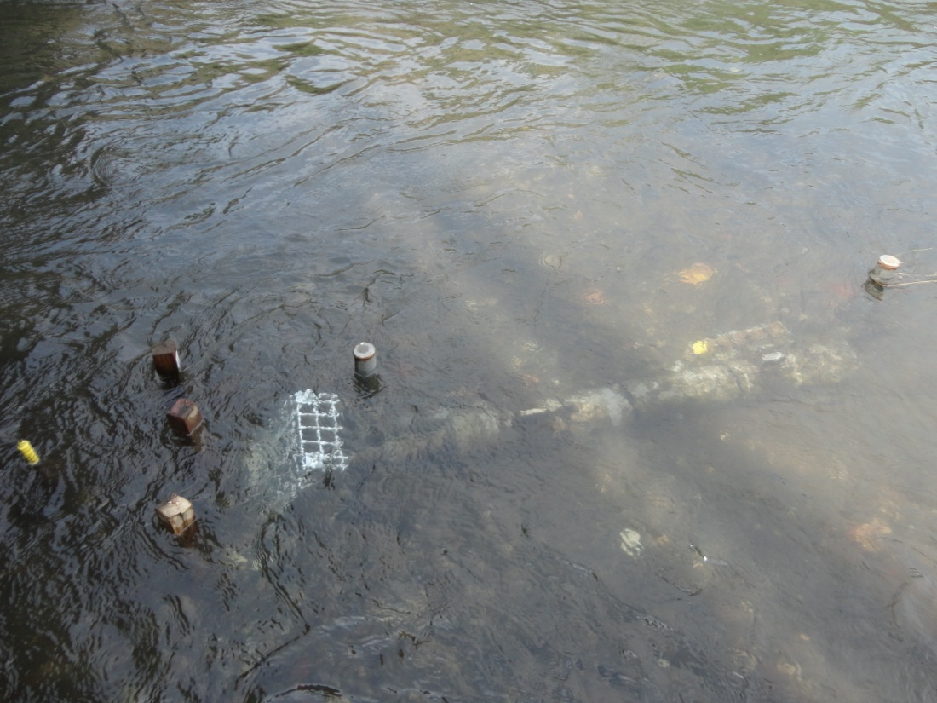
◆2012年5月11日設置
◆サンプリング
2-3週間に1回、浮遊砂および河川水を回収
◆測定項目
・データロガーでのモニタリング（10分間隔）：
濁度、電気伝導度、水温
・河川水：
SS、pH、放射性セシウム（懸濁態、溶存態）、医薬品類、ステロール類
・浮遊砂：
放射性セシウム（懸濁態、溶存態）、医薬品類、ステロール類

Slide 5
サンプリング
河川水
※20mV（濁度）
≒10mg/L (SS)
濁度80mV
≒500NTU
浮遊砂
※堆積物濃度
2300~11000Bq/kg

Slide 6
医薬品類、ステロール類の分析精度

Slide 7
今後やること
1） 流量データの取得、負荷量の算出
2） 濁度計をもう一つ設置（?）
3） 浮遊砂、河川水のサンプリングの継続
4） 雨天時の河川水、市街地道路排水のサンプリング
⇒雨天時のCsなどの挙動の理解に加え、濁度とSSの相関図の作成にも有用
5） 市街地塵埃、堆積物のサンプリング
6） 医薬品類、ステロール類の分析開始

Slide 8
蓬莱ダム調査
目的
1．堆積物中放射性セシウムの起源解析
⇒森林土壌、水田土壌、畑地土壌、市街地塵埃からの寄与率の評価
（アルカン類、ベンゾチアゾール類、PAHs類、リグニン類、重金属・プラ
チナ類をもちいた起源の識別）
モデルの検証材料？

Slide 9
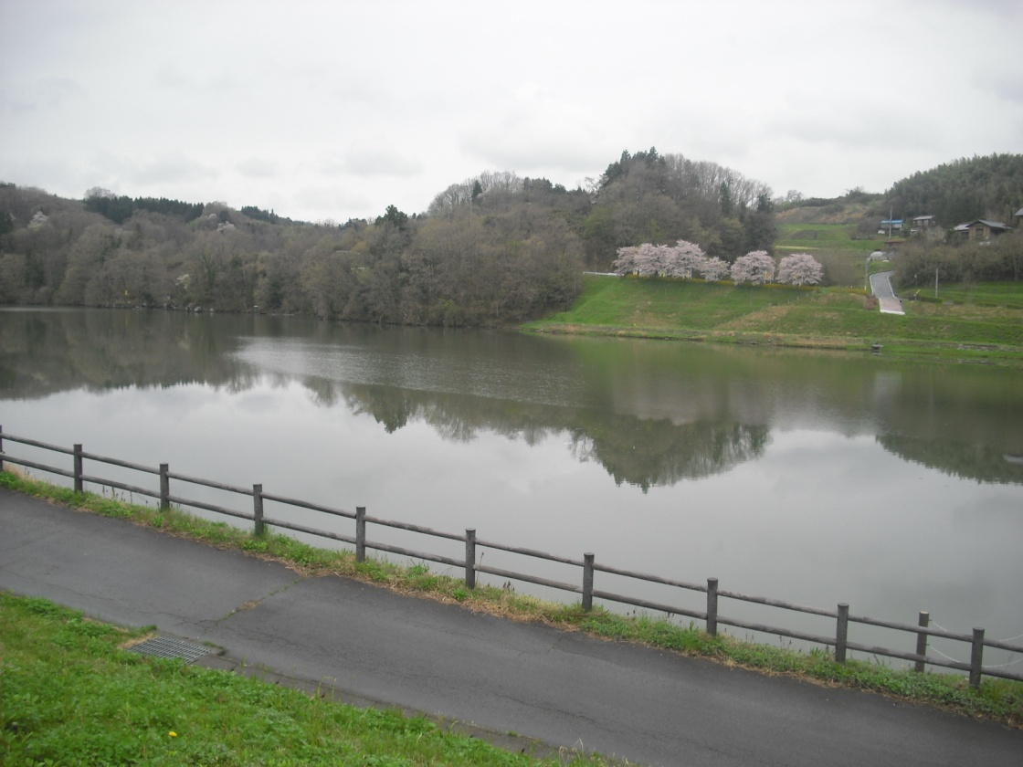
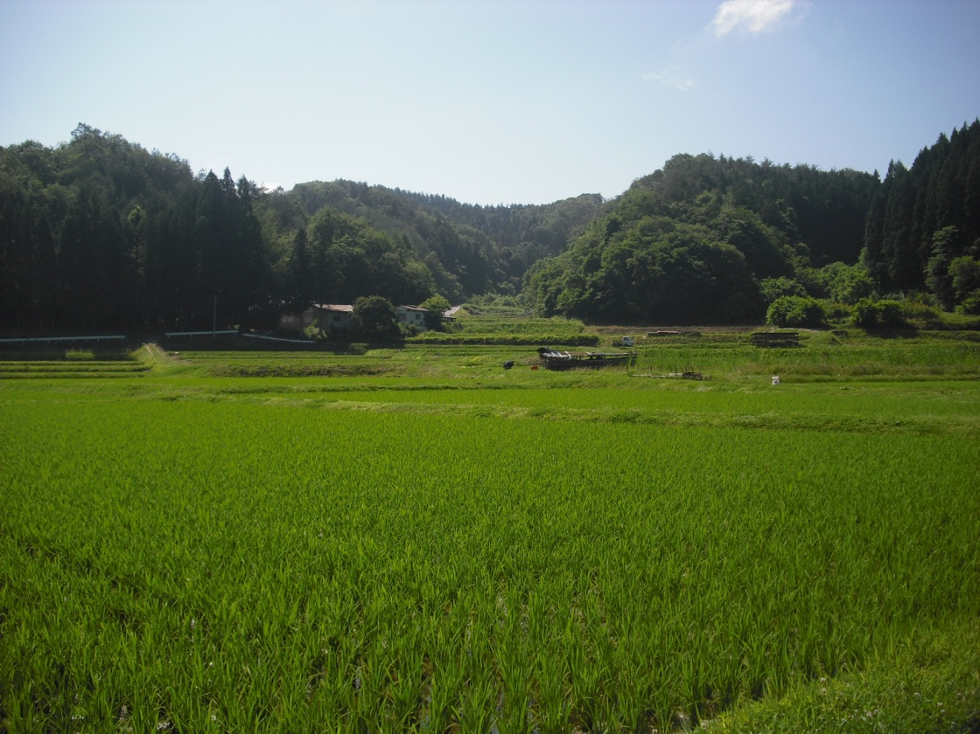
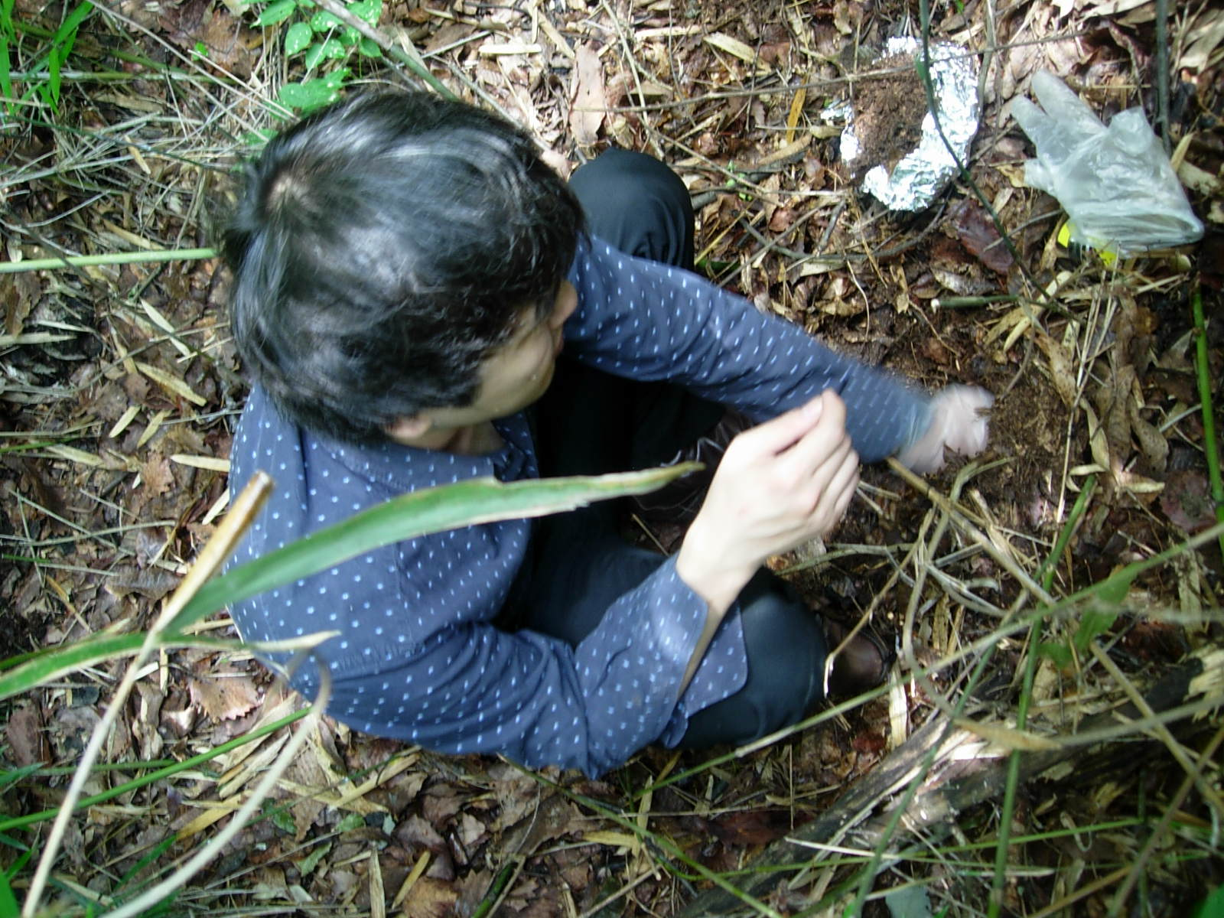
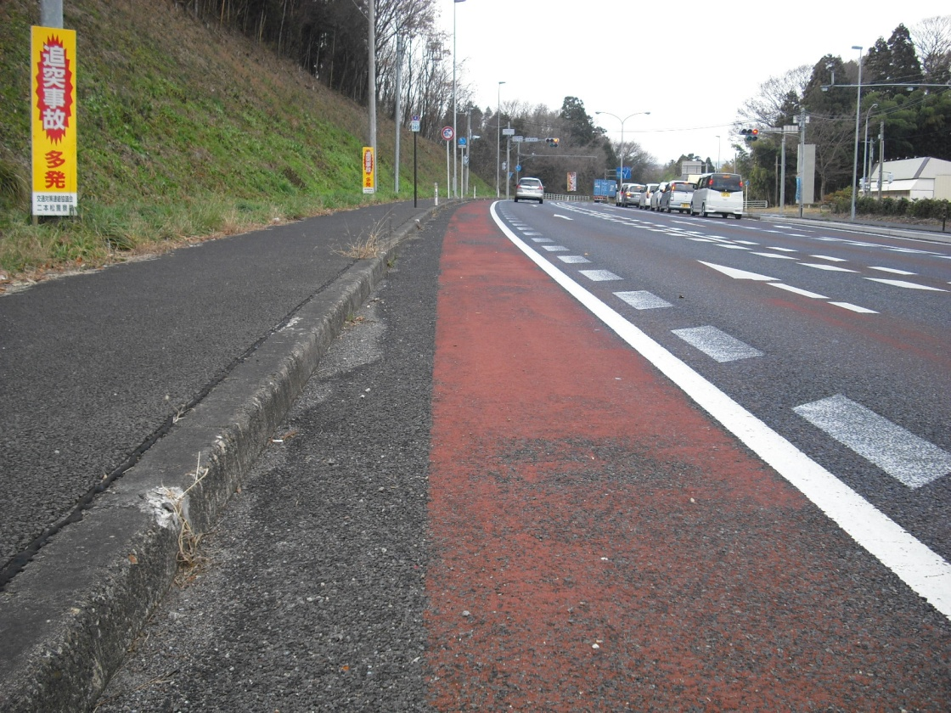

Slide 10
蓬莱ダム堆積物（18試料）
3地点、2層（0-2cm,2-4cm）、3回（2011年7月、2012年4月、8月（?））
道路塵埃（8試料：幹線4か所、住宅地4か所）
水田土壌（7試料（?））
畑土壌（5試料（?）
森林土壌・リター（3試料ずつ（?））

Slide 12
今後やること
1） 堆積物の入手（6試料）
2） 起源解析用成分の測定
3） 起源解析

Slide 13
それ以外の今後の計画
1） 食品曝露量評価（村上）
2） 荒川調査
堆積物、浮遊砂の調査（鯉渕先生）
3） 水生生物調査？（横尾先生）
4） 除染コストベネフィット（村上）

